Slide 1

X-Health
Análise do risco de default e caminhos para soluções

Slide 2
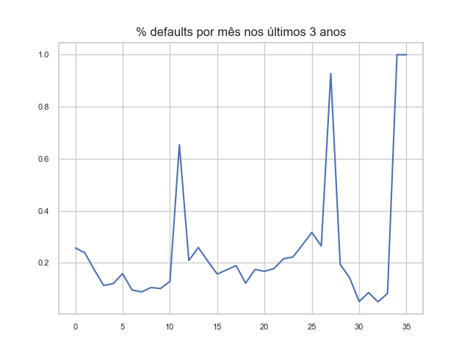
Introdução
Aumento do número de casos de default nos últimos meses

Slide 3
Base de dados
Variáveis internas (históricos de clientes da X-Health) e variáveis externas (registros de bureaus de crédito)
Variáveis quantitativas (contínuas e discretas) e qualitativas (com diversas categorias)
Todos os dados são anônimos e foram utilizados apenas para fins da pesquisa, mantendo a sua confidencialidade
Vantagens: a base de dados é extensa e os tipos de dados são diversificados
Desafios: as variáveis qualitativas tem muitas categorias e as variáveis numéricas são mal distribuídas (viés) e com baixa representatividade (por exemplo, apenas 16,66% dos casos são de default)

Slide 4
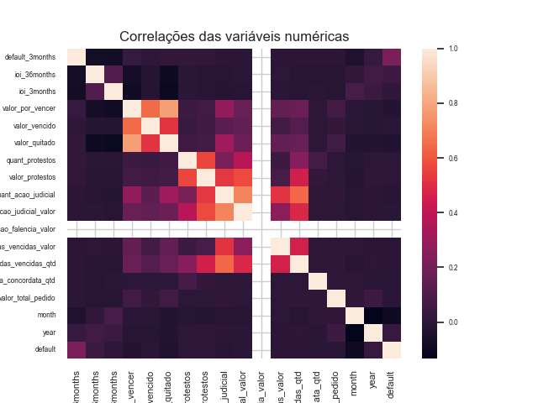
Correlação das variáveis numéricas

Slide 5
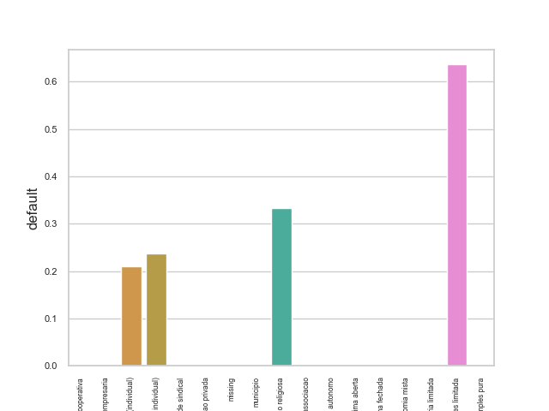
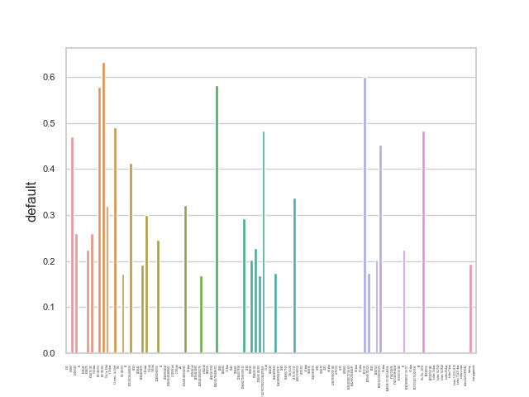
Default por categoria

Slide 6
Escolha do classificador
Trata-se de um problema de classificação: queremos classificar como default ou não default
Principais classificadores de Machine Learning: Regressão Logística, KNN, SVM, Árvores de Decisão e modelos Ensemble
Motivação: as features do problema são categóricas (qualitativas) e numéricas (quantitativas)
Motivação: os dados tem baixa correlação linear
Os modelos de Árvore de Decisão lidam bem com features categóricas (dados mistos) e conseguem captar relações não-lineares

Slide 7
Gradient Boosting
Modelo de iteração sequencial de Árvores de Decisão
Cada nova Árvore é aprimorada para diminuir os erros da Árvores anteriores (as Árvores são “impulsionadas”)
Melhor desempenho e maior acurácia do que Árvores de Decisão comuns
Separação da amostra em treino (75%) e teste (25%)

Slide 8
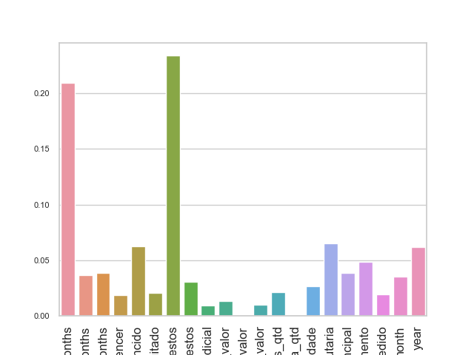
Resultados e considerações finais
Acurácia = 0.9116
Gráfico (ao lado) do peso de cada feature na classificação: Quantidade de protestos de títulos e Defaults nos últimos 3 meses tem maior impacto na ocorrência do default
Diante de um novo cliente: (1) fazer uma primeira filtragem destes dois parâmetros e (2) utilizar o modelo de Machine Learning para prever a possibilidade de default

